Slide 1
Министерство науки и высшего образования Республики Казахстан Северо-Казахстанский государственный университет им. М. Козыбаева Факультет инженерии и цифровых технологий Кафедра «Информационно-коммуникационные технологии»
ТВОРЧЕСКИЙ ПРОЕКТ по дисциплине: Протоколы и интерфейсы компьютерных систем
На тему: «Автомобильный клуб-форум» Название проекта: «AutoForum»
Выполнил студент группы ИС-23-2 Коккозев Н.Д
Петропавловск,2025

Slide 2
Актуальность проекта «autoforum»
В современном мире автомобили становятся не просто средством передвижения, а важной частью повседневной жизни, увлечения и даже самовыражения. Всё больше людей интересуются техническими характеристиками машин, обслуживанием, ремонтом, а также хотят делиться опытом с другими автовладельцами. Однако большинство существующих автомобильных форумов устарели по дизайну, перегружены рекламой и зачастую не предоставляют удобного доступа к действительно полезной информации. Именно поэтому был создан проект «AutoForum» — не просто платформа для автолюбителей, а современное, визуально приятное и интуитивно понятное сообщество, где каждый автолюбитель найдёт ответы на свои вопросы, поделится опытом и получит поддержку. Этот форум будет полезен как новичкам, так и опытным водителям, интересующимся обслуживанием, выбором авто или техническими нюансами.

Slide 3
обоснование необходимости проекта
Автомобильная сфера охватывает широкий круг тем — от выбора и покупки машины до тонкостей её обслуживания и тюнинга. Несмотря на это, современным пользователям всё сложнее находить действительно качественные, структурированные и проверенные материалы в интернете. Большинство форумов либо устарели технически, либо переполнены неактуальной информацией, фрагментарными обсуждениями и агрессивной рекламой. Новичкам сложно разобраться, а опытным водителям — найти единомышленников для глубокого обмена опытом. Проект «AutoForum» необходим как открытая, современная площадка для всеобщей осведомлённости, обмена знаниями, обсуждения автоновинок, решений технических проблем и просто для того, чтобы объединять людей с общими интересами.

Slide 4
Цель проекта
Создание современного и функционального авто форума «AutoForum», ориентированного на широкий круг автолюбителей. Форум должен быть простым в использовании, иметь удобную навигацию, быструю систему поиска и обеспечивать комфортное общение между пользователями. Я стремился создать такой сайт, на который самому хотелось бы возвращаться — без навязчивой рекламы, с чистым дизайном, понятной структурой и полезным контентом. Форум задуман как платформа для обмена знаниями о ремонте, обслуживании, выборе автомобилей, а также обсуждения последних новинок в мире авто. Важно, чтобы как начинающие водители, так и опытные энтузиасты чувствовали себя здесь комфортно и уверенно.

Slide 5
Задачи проекта
Для достижения цели были поставлены следующие задачи:
1. Анализ существующих вариантов—рассмотрел много аналогов и выделил для себя разные варианты, какие у них сильные и слабые стороны. Разработка структуры сайта — определил для себя, какие разделы будут доступны на сайте: главная, авто в продаже, темы для рассмотрения, советы, отзывы владельцев, о нас.
2. Создание прототипа и дизайна — наброски на листе бумаги, в Paint и Photoshop. 3. Размечал страницы при помощи HTML — создал внешний вид сайта, подобрал цветовую палитру и иконки для подвала.
4. Добавление функционала на JavaScript — с его помощью размещал блоки с контентом на страницах и настраивал XSS – защиту. 5. Тестирование на разных устройствах и браузерах — чтобы гарантировать стабильную работу сайта на всех устройствах и в разных браузерах. 6. Размещение на платформе GitHub — для открытого доступа и демонстрации кода.

Slide 6
Целевая аудитория
- Автовладельцы — люди, которые уже имеют автомобили и ищут информацию о техническом обслуживании, ремонте, аксессуарах, тюнинге и других аспектах эксплуатации. - Потенциальные покупатели автомобилей — те, кто ищет советы по выбору модели, изучает отзывы других владельцев и ищет информацию о стоимости и характеристиках автомобилей. - Молодые водители — люди, недавно получившие права и нуждающиеся в поддержке по вопросам безопасности, выбора аксессуаров или автомобильных технологий. - Автолюбители и энтузиасты — люди, увлекающиеся автомобилями, тюнингом, гонками, модернизацией, и интересующиеся новыми трендами в автомобильной промышленности.

Slide 7
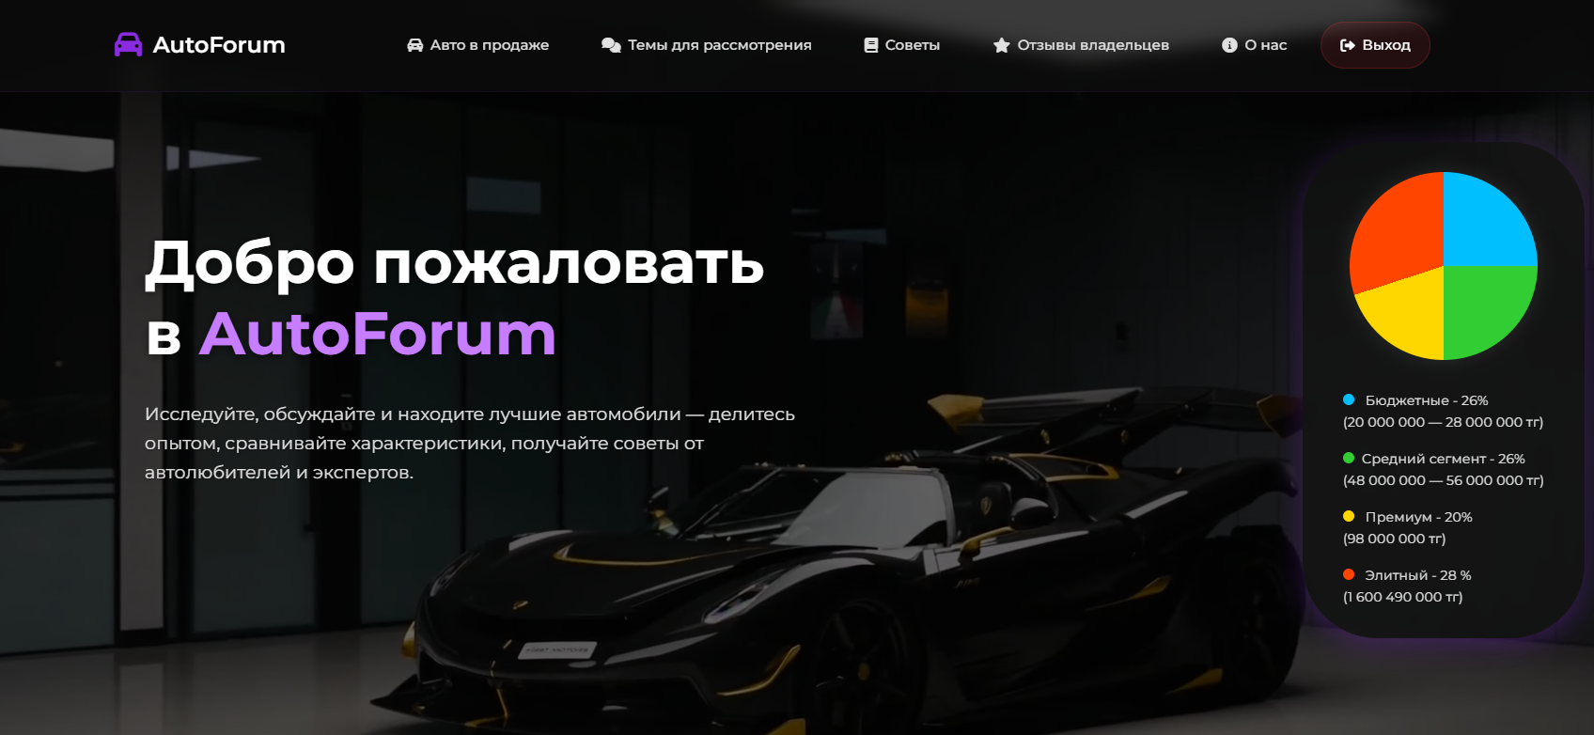
Структура сайта
Главная страница сайта «AutoForum» создана таким образом, чтобы быть максимально удобной и понятной для пользователей. Вся структура логично разделена на ключевые смысловые блоки, каждый из которых выполняет свою функциональную задачу и направлен на обеспечение быстрого доступа к информации и созданию комфортного пользовательского опыта.
Название сайта — " AutoForum ", белым по чёрному, ничего лишнего, и это говорит о том что пользователь получит всё, что хочет, и, ничего лишнего. Горизонтальное меню навигации, позволяющее пользователю быстро переходить в нужные разделы. Оно включает следующие элементы: Авто в продаже: Темы для рассмотрения: Советы: Отзывы владельцев: Выход:

Slide 8
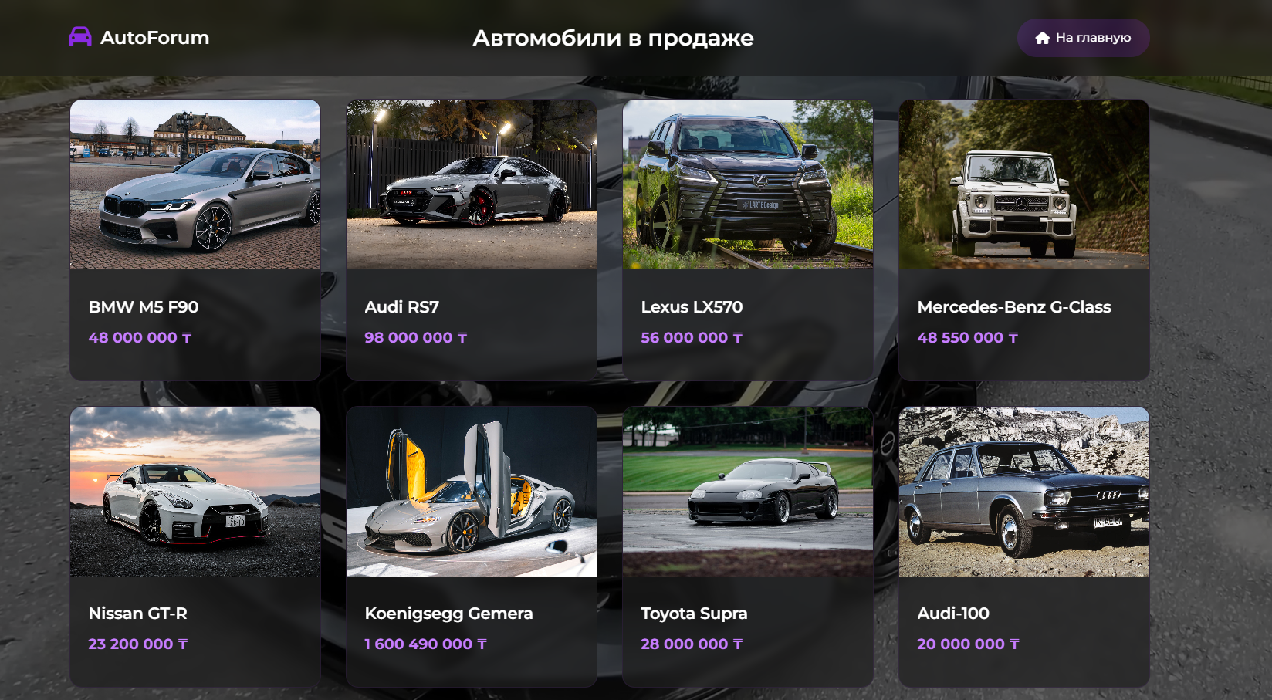
Раздел “Авто в продаже”
Имеет 8 автомобилей в продаже, в наличии немецкие, японские и шведское авто, от самых дорогих до довольно раритетных экземпляров. Каждая машина представлена с описанием, актуальными фото и основными техническими характеристиками. Также доступна информация о двигателе, количество бывших владельцев. Для удобства пользователей реализована система при которой наведение курсора на карточку с авто, появляется краткая информация о нём, что позволяет быстрее подобрать подходящий вариант.

Slide 9
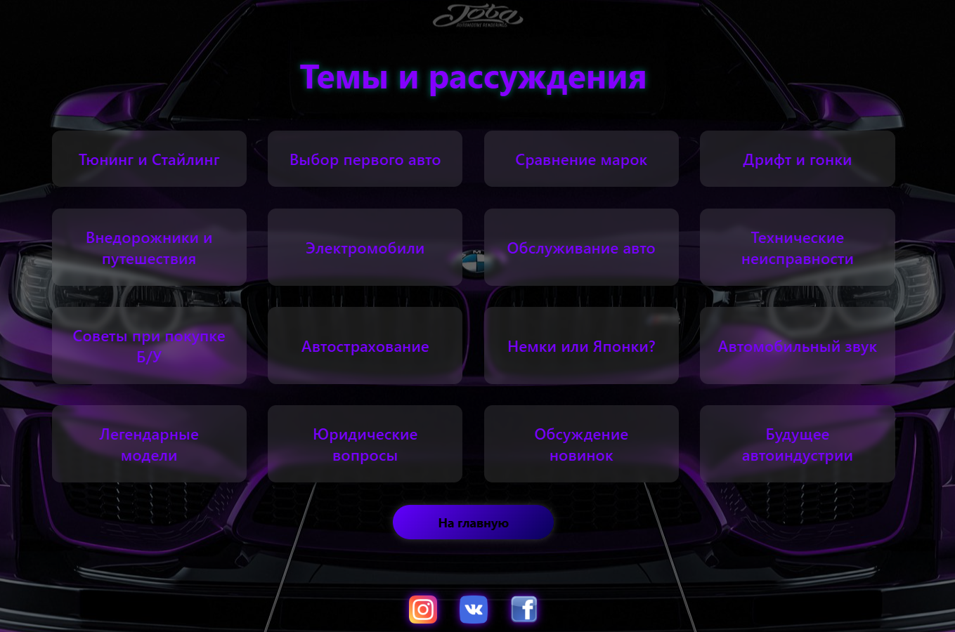
Раздел “Темы и рассуждения”
Эта страница посвящена обсуждению разнообразных тем, связанных с автомобилями. Здесь представлены ключевые разделы, которые помогут автолюбителям найти полезную информацию и вдохновение для своих автомобильных интересов. Страница удобно структурирована, что позволяет быстро найти интересующую тему. Внизу расположена ссылка для возврата на главную страницу.

Slide 10
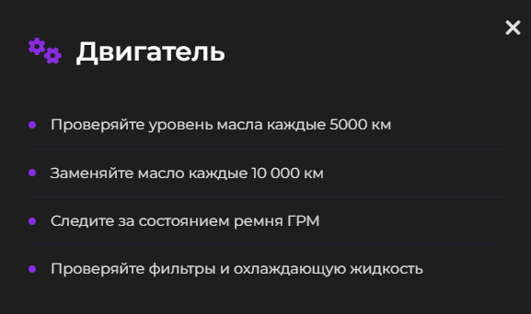
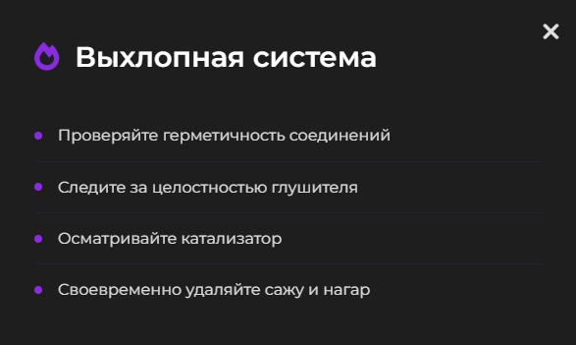
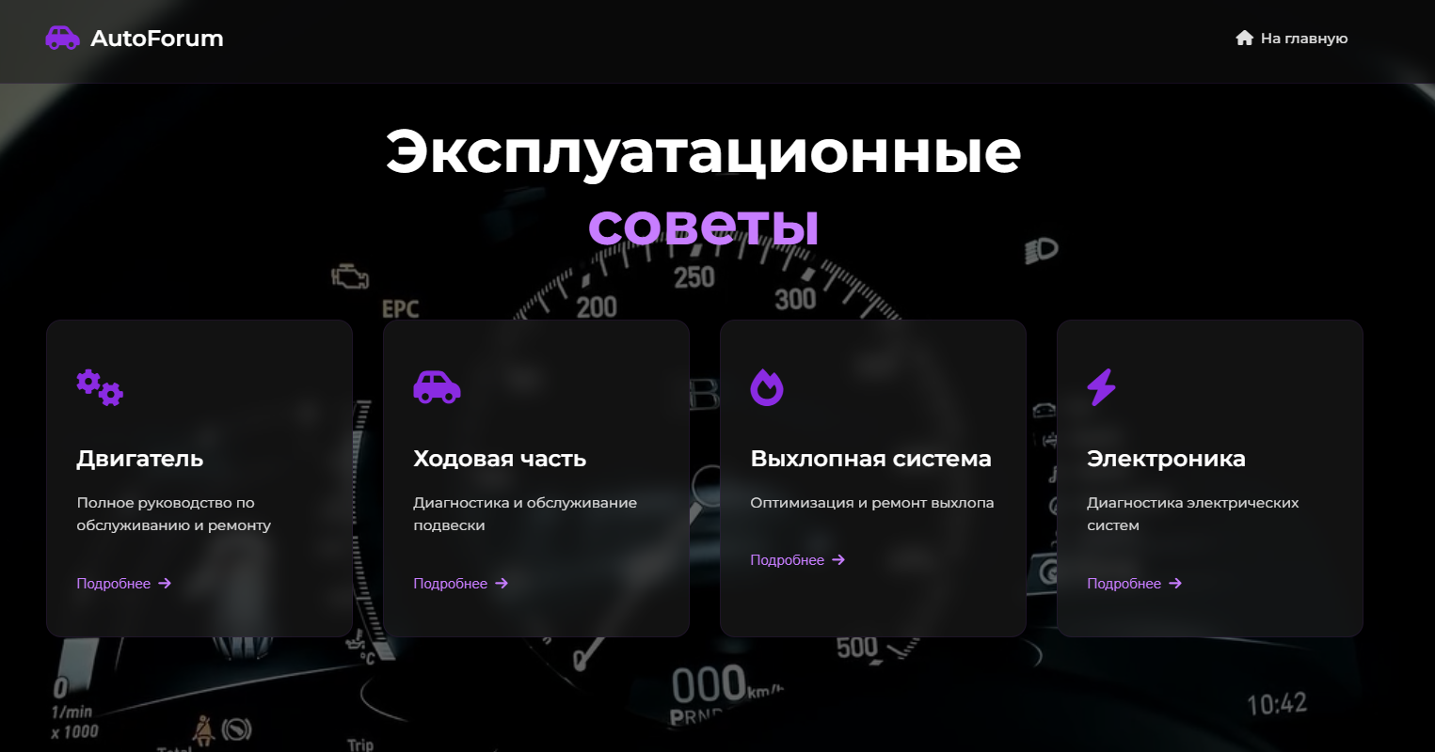
Раздел “Эксплуатационные советы”
Этот раздел посвящен техническим аспектам эксплуатации автомобиля, включая обслуживание, диагностику и ремонт ключевых систем. Информация представлена в виде кратких описаний. Данный раздел предназначен для коротко временного нахождения в нём, что бы быстро зачерпнуть различную информацию.

Slide 11
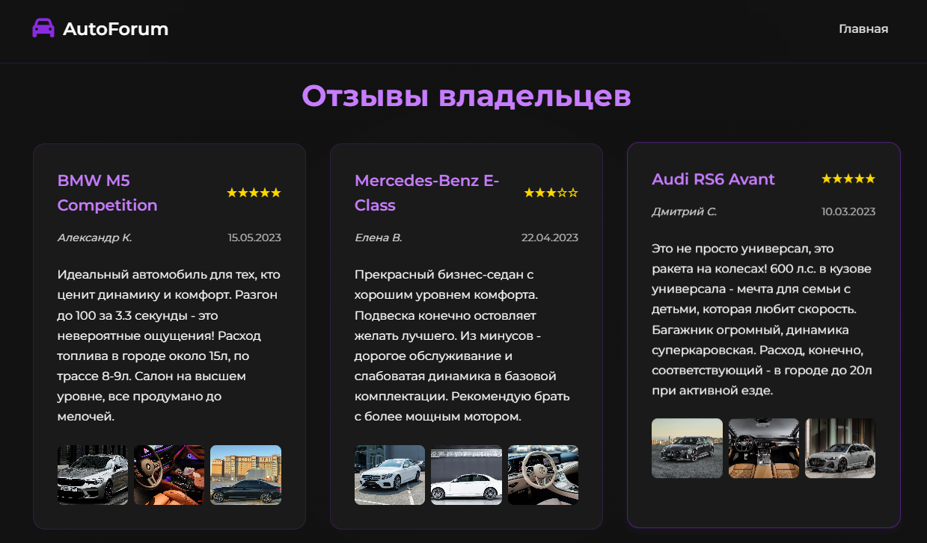
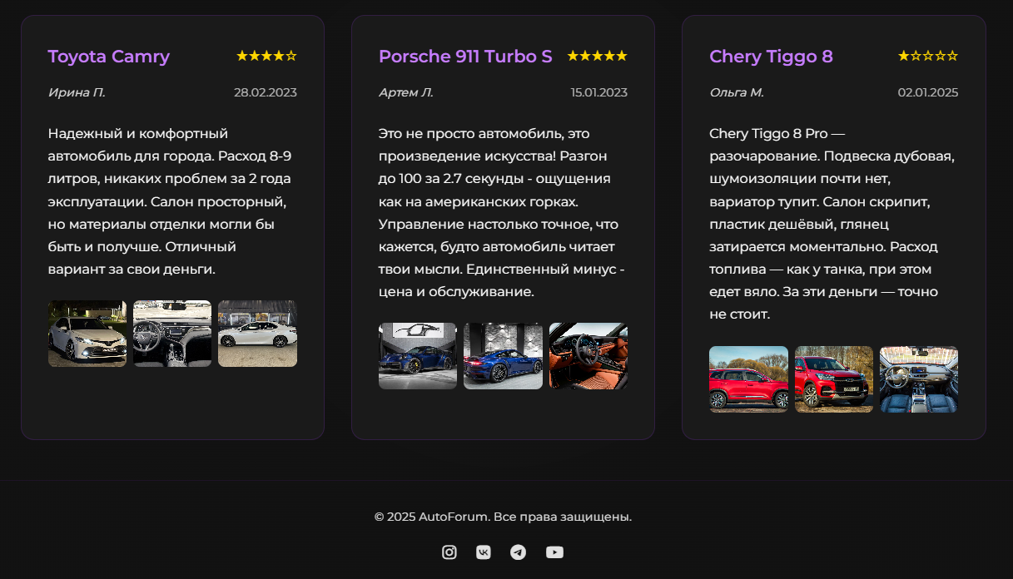
Раздел “Отзывы владельцев”
Этот раздел представляет собой площадку, где пользователи делятся своими впечатлениями и опытом владения различными автомобилями. Каждый отзыв содержит имя автора, дату публикации и подробное описание модели, включая ее сильные и слабые стороны. Раздел будет полезен тем, кто интересуется реальными отзывами владельцев о премиальных и более бюджетных автомобилях и ищет информацию для сравнения моделей перед покупкой.

Slide 12
Используемые инструменты и технологии
В процессе разработки проекта мною был задействован широкий спектр современных инструментов и технологий, каждый из которых выполнял свою ключевую функцию: - HTML – являлся фундаментом проекта, использовался для разметки и создания схематически правильной и логически организованной структуры всех веб-страниц. - CSS – применялся не только для базового оформления элементов, но и для реализации сложных визуальных эффектов. - Visual Studio Code – выбран мною в качестве основного редактора кода благодаря его расширенной функциональности.
- GitHub – использовался мною в качестве основной платформы для размещения сайта в открытый доступ и для показа.

Slide 13
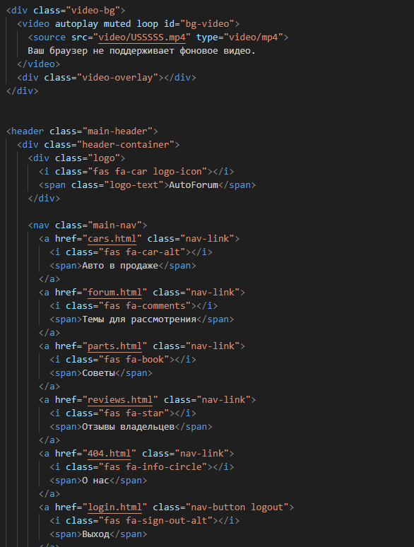
HTML — для разметки Главной страници
Описана Главная страница автомобильного форум, выполнена в современном стиле с динамичным фоновым видео, которое автоматически проигрывается в цикле на заднем плане. Верхняя часть страницы содержит логотип сайта, состоящий из стилизованной иконки автомобиля и названия "Autoforum". Основной элемент страницы - это горизонтальное меню навигации с шестью разделами, оформленное с использованием иконок из популярной библиотеки Font Awesome. Первый раздел ведет на страницу с автомобилями в продаже, второй - на форум для обсуждения различных тем, третий раздел "Советы" содержит полезные материалы для автолюбителей, четвертый раздел посвящен отзывам владельцев, пятый –содержит ошибку 404, а шестой представляет собой кнопку выхода из системы. Каждый пункт меню сочетает в себе графическую иконку и текстовое описание для лучшей навигации.

Slide 14
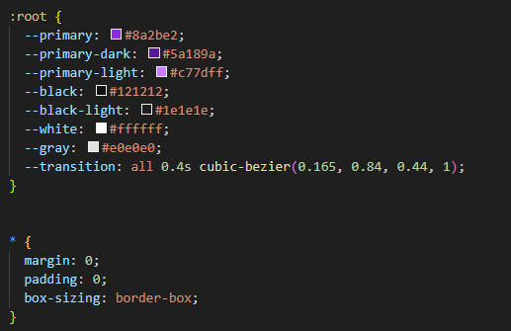
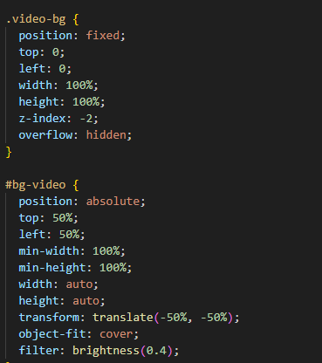
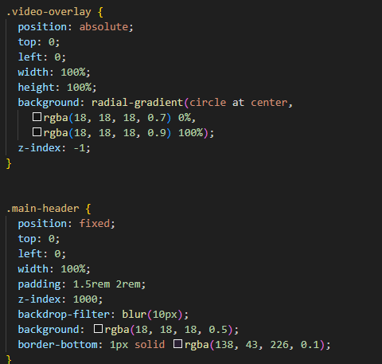
CSS — для стилизации и визуальных эффектов
Данный CSS-код представляет собой комплекс стилей, формирующих современный и визуально привлекательный интерфейс автомобильного форума. В начале кода объявлены кастомные CSS-переменные, задающие цветовую палитру с преобладанием фиолетовых оттенков (--primary, --primary-dark, --primary-light) и нейтральных тонов (--black, --white, --gray). Особое внимание уделено плавности анимаций через переменную --transition с заданным cubic-bezier. Основные стили сбрасывают стандартные отступы (*) и включают border-box модель для корректного расчета размеров элементов. Для body установлен шрифт Montserrat с белым текстом и улучшенной читаемостью за счет line-height 1.6. Ключевой особенностью дизайна является система фоновых элементов: video-bg создает полноэкранное фоновое видео, которое центрируется (#bg-video) и затемняется фильтром brightness(0.4), а video-overlay добавляет радиальный градиентный оверлей для улучшения контраста текста.

Slide 15
Visual Studio Code — как основной редактор кода.
Visual Studio Code — это бесплатный редактор кода, который подходит всем: и новичкам, и профессионалам. Он работает быстро даже на старых компьютерах, что выгодно отличает его от более тяжёлых программ вроде Visual Studio. Здесь можно писать код на любых языках — Python, JavaScript, C++, HTML/CSS и многих других. Главное удобство VS Code — это его расширения. Хочешь работать с Git? Поставил расширение — и теперь управляешь версиями кода прямо в редакторе. Нужна поддержка редкого языка? Нашёл плагин — и всё сразу заработало. Встроенные инструменты делают работу комфортнее: умное авто дополнение подсказывает код, отладчик находит ошибки, а терминал позволяет запускать команды, не переключаясь в другое окно. Интерфейс простой и понятный, но при этом в нём есть всё необходимое для серьёзной разработки. Можно настроить тему оформления, шрифты, горячие клавиши — всё под себя.

Slide 16
GitHub — как основная платформа публикации сайта в общий доступ
GitHub — сайт для размещения IT-проектов, основанный на системе контроля версий. При помощи этой платформы программисты могут совместно работать над кодом. GitHub позволяет людям из разных точек земного шара вносить свои изменения в проекты, создавая новые улучшенные версии. Кроме того, GitHub — это отличный способ показать свою работу. Потенциальные работодатели или заказчики могут посмотреть репозиторий, оценить качество кода и историю его развития.
В итоге, GitHub — это не просто хранилище кода, а мощный инструмент для организации рабочего процесса, сотрудничества и демонстрации своих навыков. Он делает разработку удобнее, безопаснее и профессиональнее.

Slide 17
Вывод по творческому проекту на тему: «Автомобильный клуб-форум»
В процессе создания автомобильного клуба-форума для проекта, по дисциплине «Протоколы и интерфейсы компьютерных систем» был получен ценный опыт применения современных веб-технологий. Упор ставил в основном на создание интуитивно понятного пользовательского интерфейса с использованием HTML, CSS и JavaScript, а также обеспечил безопасный обмен данными через протоколы HTTP/HTTPS. Для хранения информации о пользователях, обсуждениях и автомобилях была реализована база данных MySQL, обеспечивающая быстрый доступ и надежное хранение данных.

Slide 18
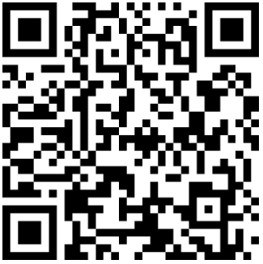
QR-код на публикацию

